Slide 1

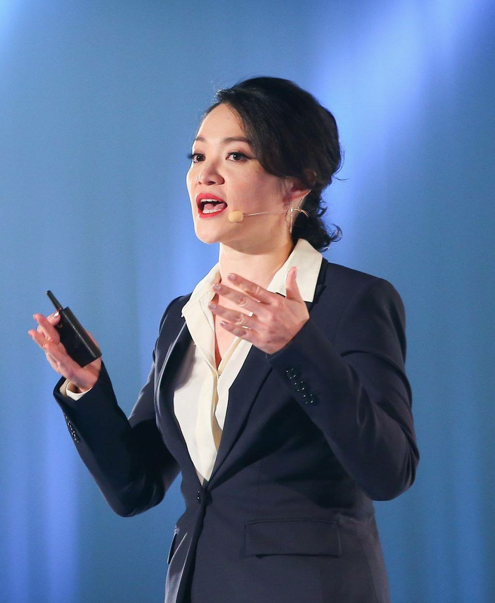

夢想規劃與目標設定
Dreams and Goal Setting
Stella Huang
執行高級顧問經理級
Executive Director
四個佣金週期共賺取HK$191,600
HK$191,600 in 4 Commission weeks
本簡報中提到的收入等級純屬舉例說明，無意代表美安香港超連鎖™店主的一般收入，也無意表示任何超連鎖™店主皆可賺取同等收入。美安香港超連鎖™店主的成功與否，取決於其在發展事業時的努力、才能與投入程度。
The income levels mentioned in the following presentation are for illustration purposes only. They are not intended to represent the income of a typical Market Hong Kong UnFranchise ™Owner, nor are they intended to represent that any given Independent UnFranchise ™ Owner will earn income in that amount. The success of any Market Hong Kong Independent UnFranchise ™ Owner will depend upon the amount of hard work, talent, and dedication which he or she devotes to building his or her Market Hong Kong Business.

Slide 2




歡迎在社交媒體上關注我
facebook.com/stellahuang

Slide 3
黃思頻
Stella Huang
執行高級顧問經理級
EXECUTIVE DIRECTOR
HK$191,600/4 週
Gold Master UFO超連鎖店主
SAMM All Star
主席/網路中心/全新生活(TLS)挑戰獎
2013年度最佳授證輔導員
台灣領導人協會成員
諮詢評議委員會成員
百萬美元俱樂部成員
本簡報中提到的收入等級純屬舉例說明，無意代表美安香港超連鎖™店主的一般收入，也無意表示任何超連鎖™店主皆可賺取同等收入。美安香港超連鎖™店主的成功與否，取決於其在發展事業時的努力、才能與投入程度。
The income levels mentioned in the following presentation are for illustration purposes only. They are not intended to represent the income of a typical Market Hong Kong UnFranchise ™Owner, nor are they intended to represent that any given Independent UnFranchise ™ Owner will earn income in that amount. The success of any Market Hong Kong Independent UnFranchise ™ Owner will depend upon the amount of hard work, talent, and dedication which he or she devotes to building his or her Market Hong Kong Business.

Slide 4
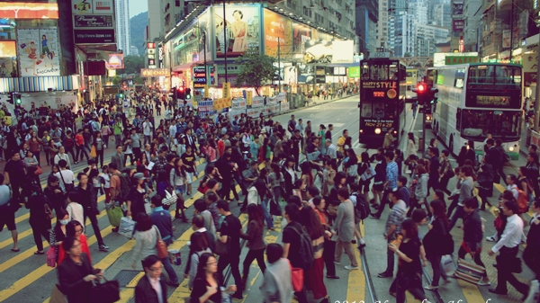
我們是在求生存？還是過生活？工作生活的平衡存在嗎？
我們是在求生存？還是過生活？工作生活的平衡存在嗎？

Slide 5
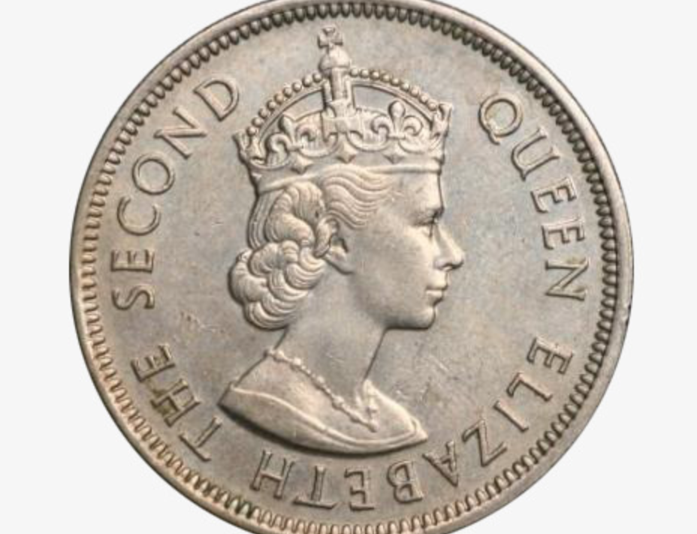

『匱乏』
如何讓我們變成窮人
被匱乏綁架的心理狀態
管窺效應（Tunnel Vision)
  只看視野圈內的緊急問題，忽略更重要的事
  腦力有限，疲於計算，倚賴習慣過日子
  Ex. 逃避重要問題
  看價錢而非價值
  用時間換錢
  短視近利

Slide 6

開始打造你的夢想
You have the WHY, we have the HOW

Slide 7
完成夢想 $138000/4週
2023年5月高級顧問經理級
全家人不再為錢工作 $76600/4W
2021年5月總顧問經理級
負擔房屋貸款 $34500/4W
2019年5月專業經理級
階段目標成就長期目標
本簡報中提到的收入等級純屬舉例說明，無意代表美安香港超連鎖™店主的一般收入，也無意表示任何超連鎖™店主皆可賺取同等收入。美安香港超連鎖™店主的成功與否，取決於其在發展事業時的努力、才能與投入程度。
The income levels mentioned in the following presentation are for illustration purposes only. They are not intended to represent the income of a typical Market Hong Kong UnFranchise ™Owner, nor are they intended to represent that any given Independent UnFranchise ™ Owner will earn income in that amount. The success of any Market Hong Kong Independent UnFranchise ™ Owner will depend upon the amount of hard work, talent, and dedication which he or she devotes to building his or her Market Hong Kong Business.
負擔房屋貸款 $34500/4W
2019年2月專業經理級

Slide 8
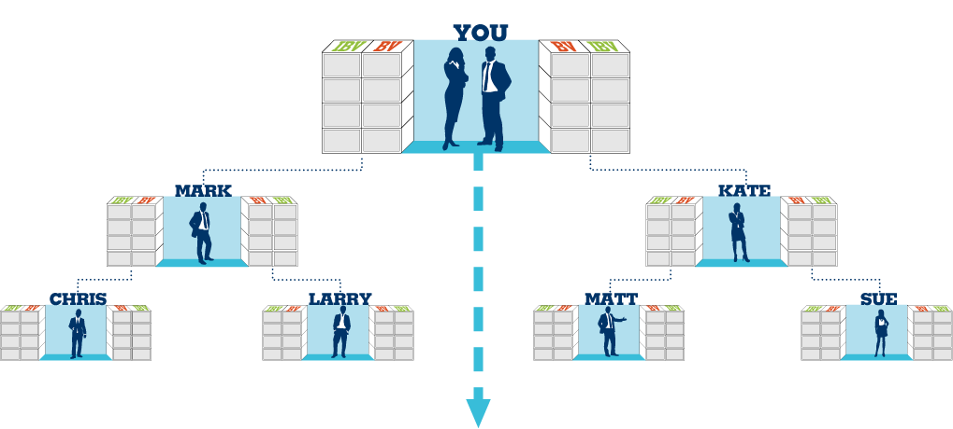
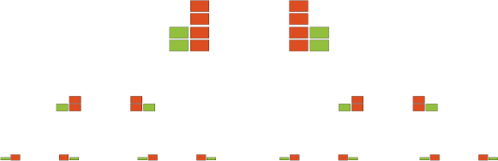
組織完成每月目標及基本10顧客
佣金 = 每月$46,000 (BV)及每月$23,000 (IBV)
每月目標
每位超連鎖店主每月200 BV + 20 IBV
基本10顧客
每位超連鎖店主的10位優惠顧客產生
300 BV + 200 IBV
總額 = 每位超連鎖店主500 BV + 220 IBV
每個週期你可由BV賺取$11,500及每兩個週期由IBV賺取$11,500
50 UFO’s x 500 BV = 每月25,000 BV
加上
50 UFO’s x 200 IBV = 每月10,000 IBV
50 UFO’s x 500 BV = 每月25,000 BV
加上
50 UFO’s x 200 IBV = 每月10,000 IBV
此投影片上BV及IBV庫顯示週期業績累積

Slide 9
可複製的
行動計劃
購物年金卓越成員SAMM/季度
卓越超連鎖店主
Master UFO/季度
挑戰賽/半年
核心目標
打造10顧客7人強的團隊
最重要的工具：大會門票

Slide 10
SMART 行動目標設定
從一個感受＆想法開始，勿忘初衷！ EX. 離開現有的工作，買回自己的自由
S | SPECIFIC | 精準的 | PC專業經理級
M | MEASURABLE | 可衡量的完成點 數字化 | $34500/4週
A | ATTAINABLE Action-oriented | 行動導向 | 切割成小行動
R | RELEVENT Result-oriented Resource | 考慮現實因素 成果導向 資源整合 | 實際可行的每日/週/月/季行動計劃 達成SAMM、MUFO & 挑戰賽 配合團隊及公司的培訓系統
T | TIMELY | 截止期限 | 2019.5 美安香港大會

Slide 11
專注可達成目標的每日/週行動 (起步指南)
 | 日 | 週 | 月 | 季 | 年
培訓 | 錄音檔 閱讀 | 小組CR CWS | B5 主修課程 | LS/ECCT 1~3本書 | 兩次大會
零售 | 認真自用分享 關心朋友 PO文 | 125BV+50IBV 跟進顧客 | 500BV+200IBV 客戶關係 購物年金 | UFO 挑戰獎 購物年金 | 產品專題會
招募 | 3/1/2 10/3/2 | UBP/2 to 1 跟進會議 | 推薦1人 跟進課程 | UFO 挑戰獎
時間投資 | 30min 吃飯時間 | 2~3晚 | 週末6~9hrs |  | 3個週末
財務投資 | 徹底轉換消費 | 交通費 | 票 | 票/工具 | 6~20張票
其他支援 | 夢想版 目標宣言 | 跟推薦人回報討論 | 零售利潤 |  | 佣金＋零售 現金回贈

Slide 12
阻礙，是給有夢想的人跨越的
分心vs.專心
藉口vs.方法
試試看 vs.
非成不可的決心

Slide 13



匱乏帶來專注
行動帶來成功
你的夢想、家人和未來
值得所有的努力和付出

